Slide 1
Menu
Home
Página de início
Home
Sobre
Logo aq
Explicação sobre os distúrbios de aprendizagem
Perfil
Estatísticas
Importância de descobrir
Unique
Plataforma para bla bla bla
Disturbio 1
Disturbio 2
Login
Icone da home
Cadastro
Icone de tratamento
Icone de pré-diagnóstico

Slide 2





Entrada
Estatísticas
Sobre
LOGIN
LOGIN
CADASTRO
CADASTRO

Slide 3
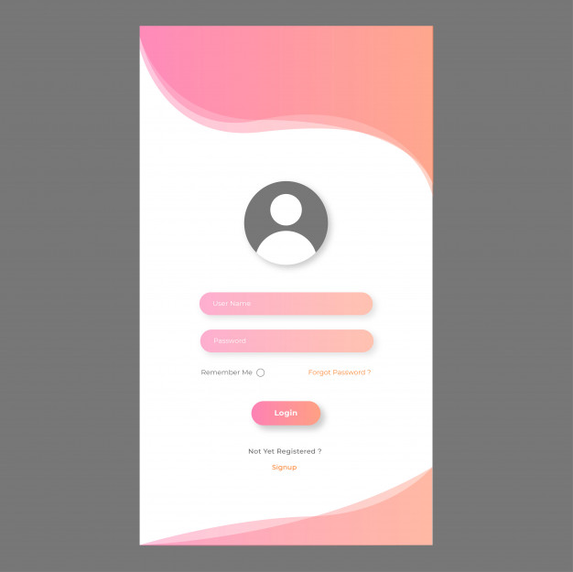
Login
LOGIN
CADASTRO

